Slide 1
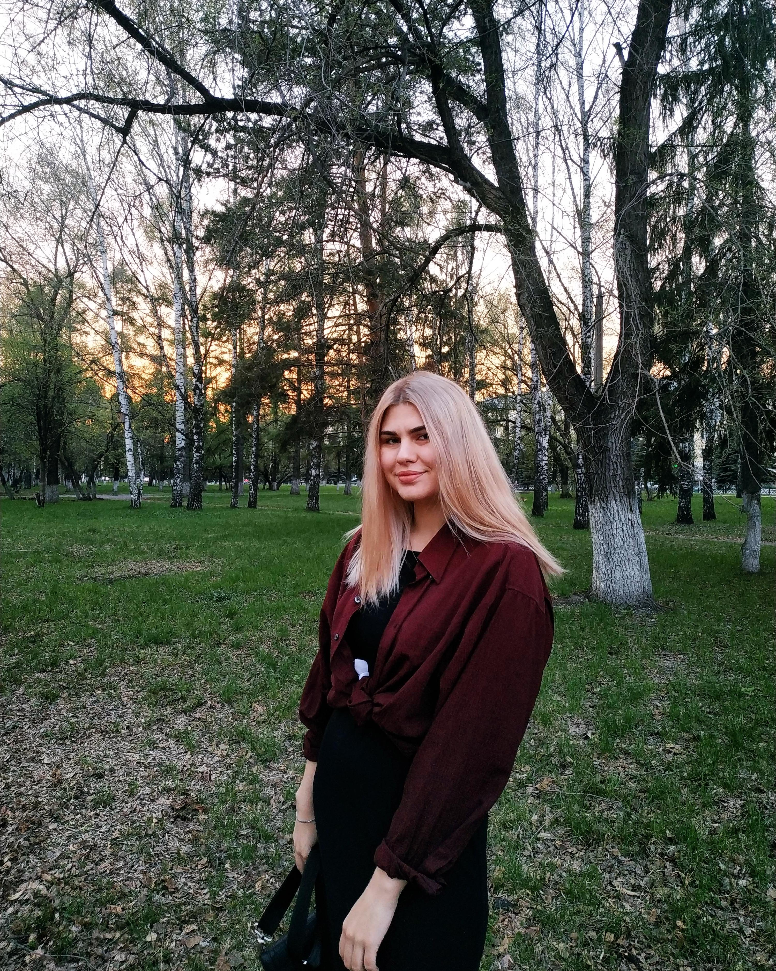
Работы по акдемическому и декоративному рисунку студентки 301 группы Минаковой Ольги

Slide 2
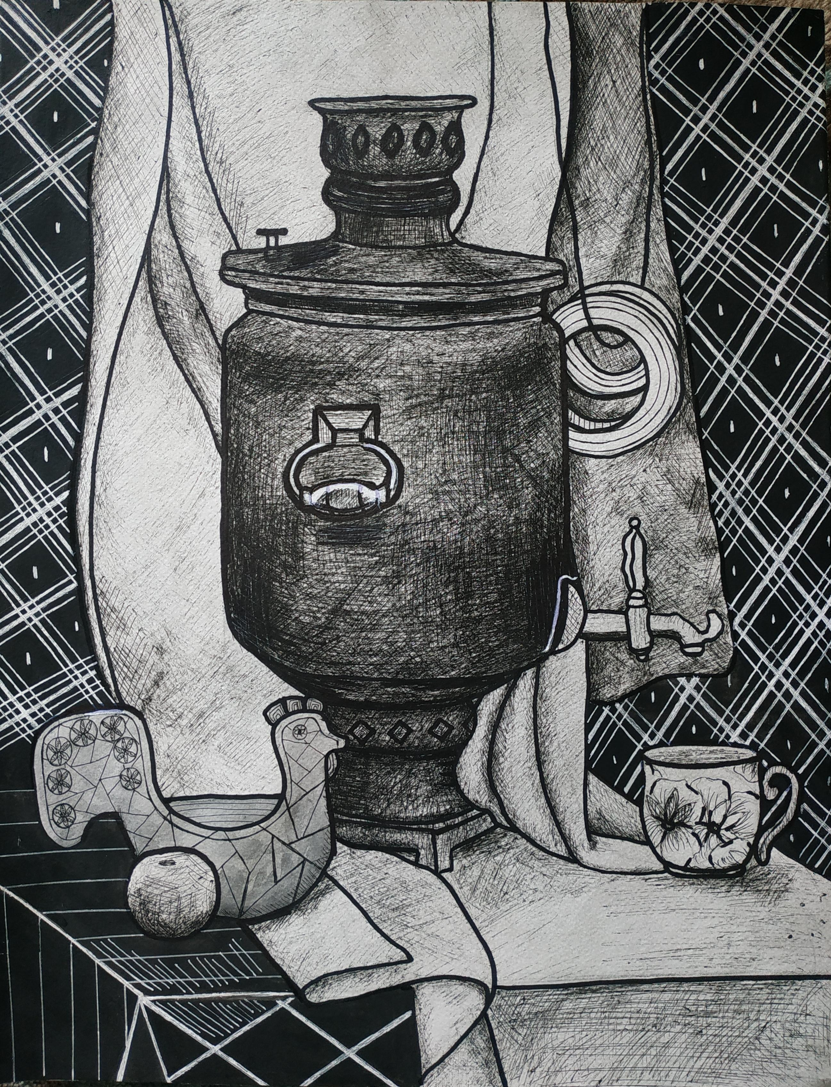
Задание 3. Декортивный натюрморт с самоваром (чаепитие)

Slide 3
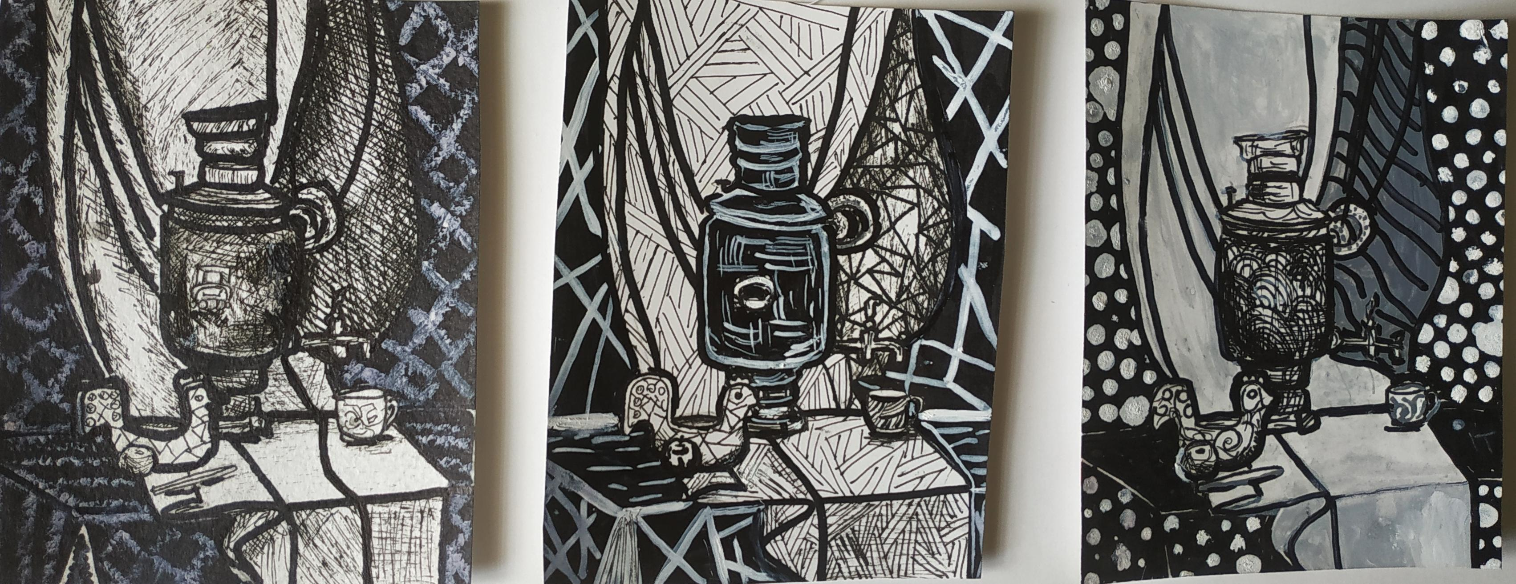
Эскизы к декоративной разработке.

Slide 4
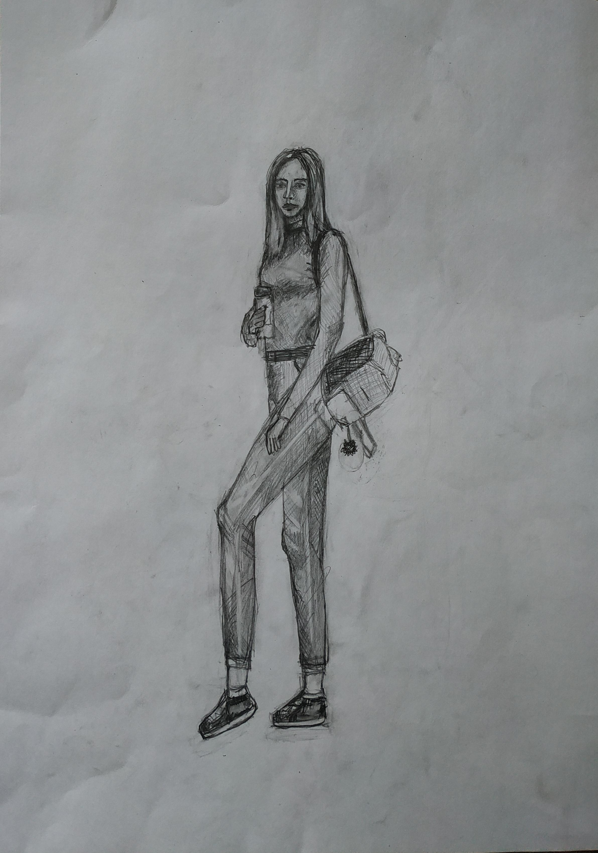
Задание 4. Зарисовки фигуры человека.

Slide 5
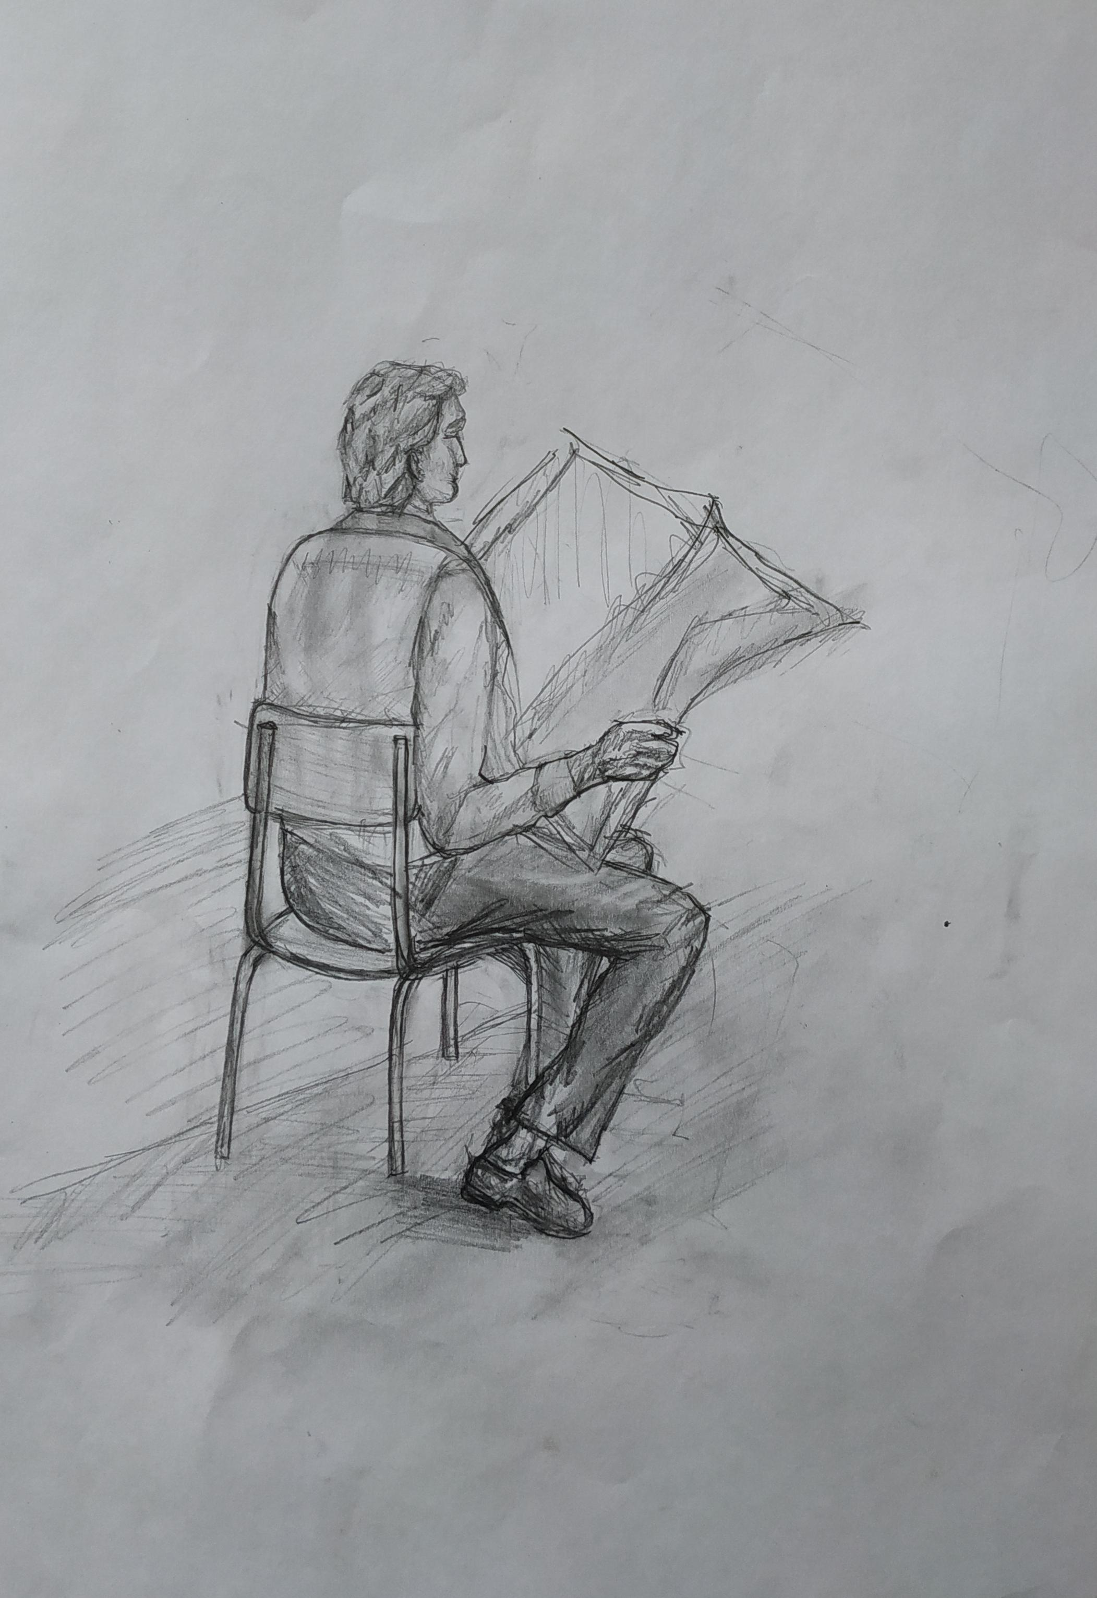

Slide 6
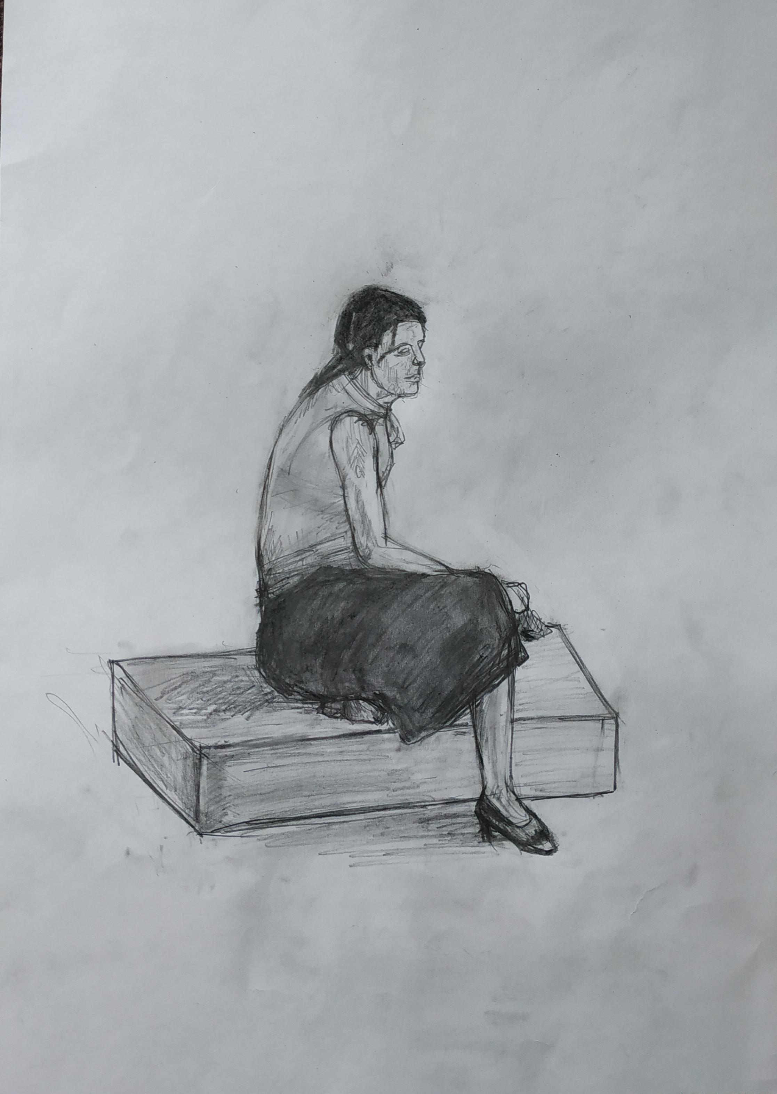

Slide 7
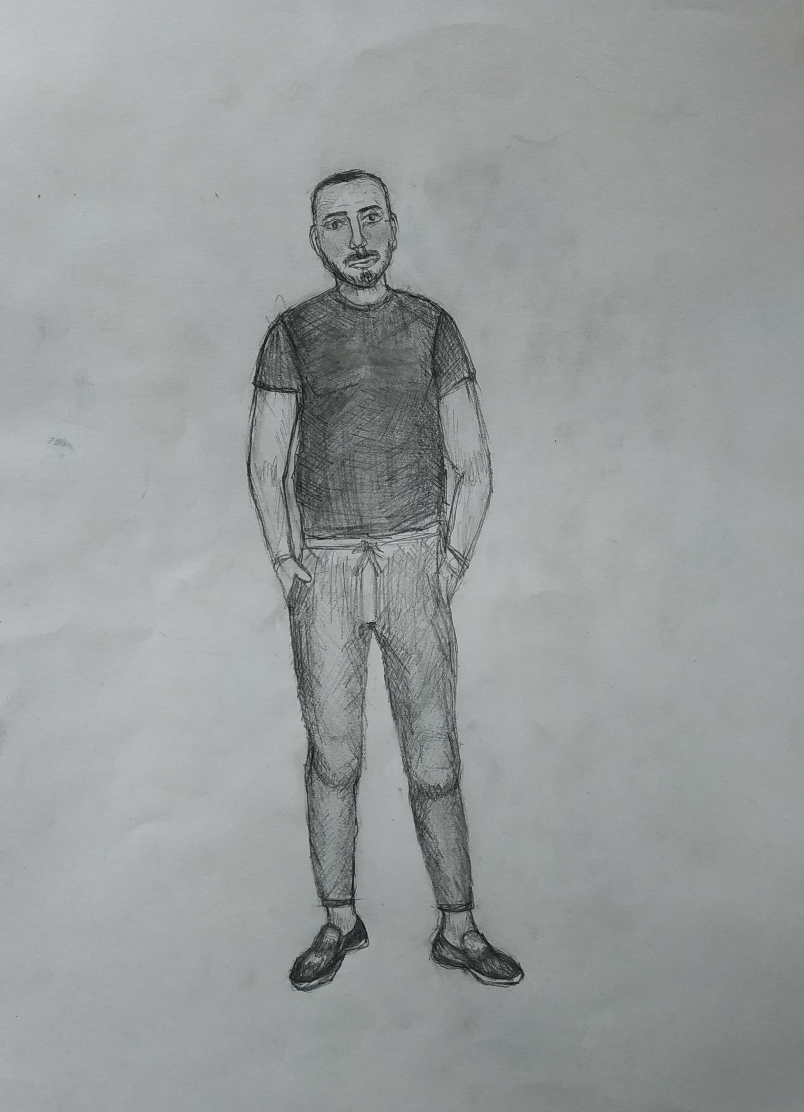

Slide 8
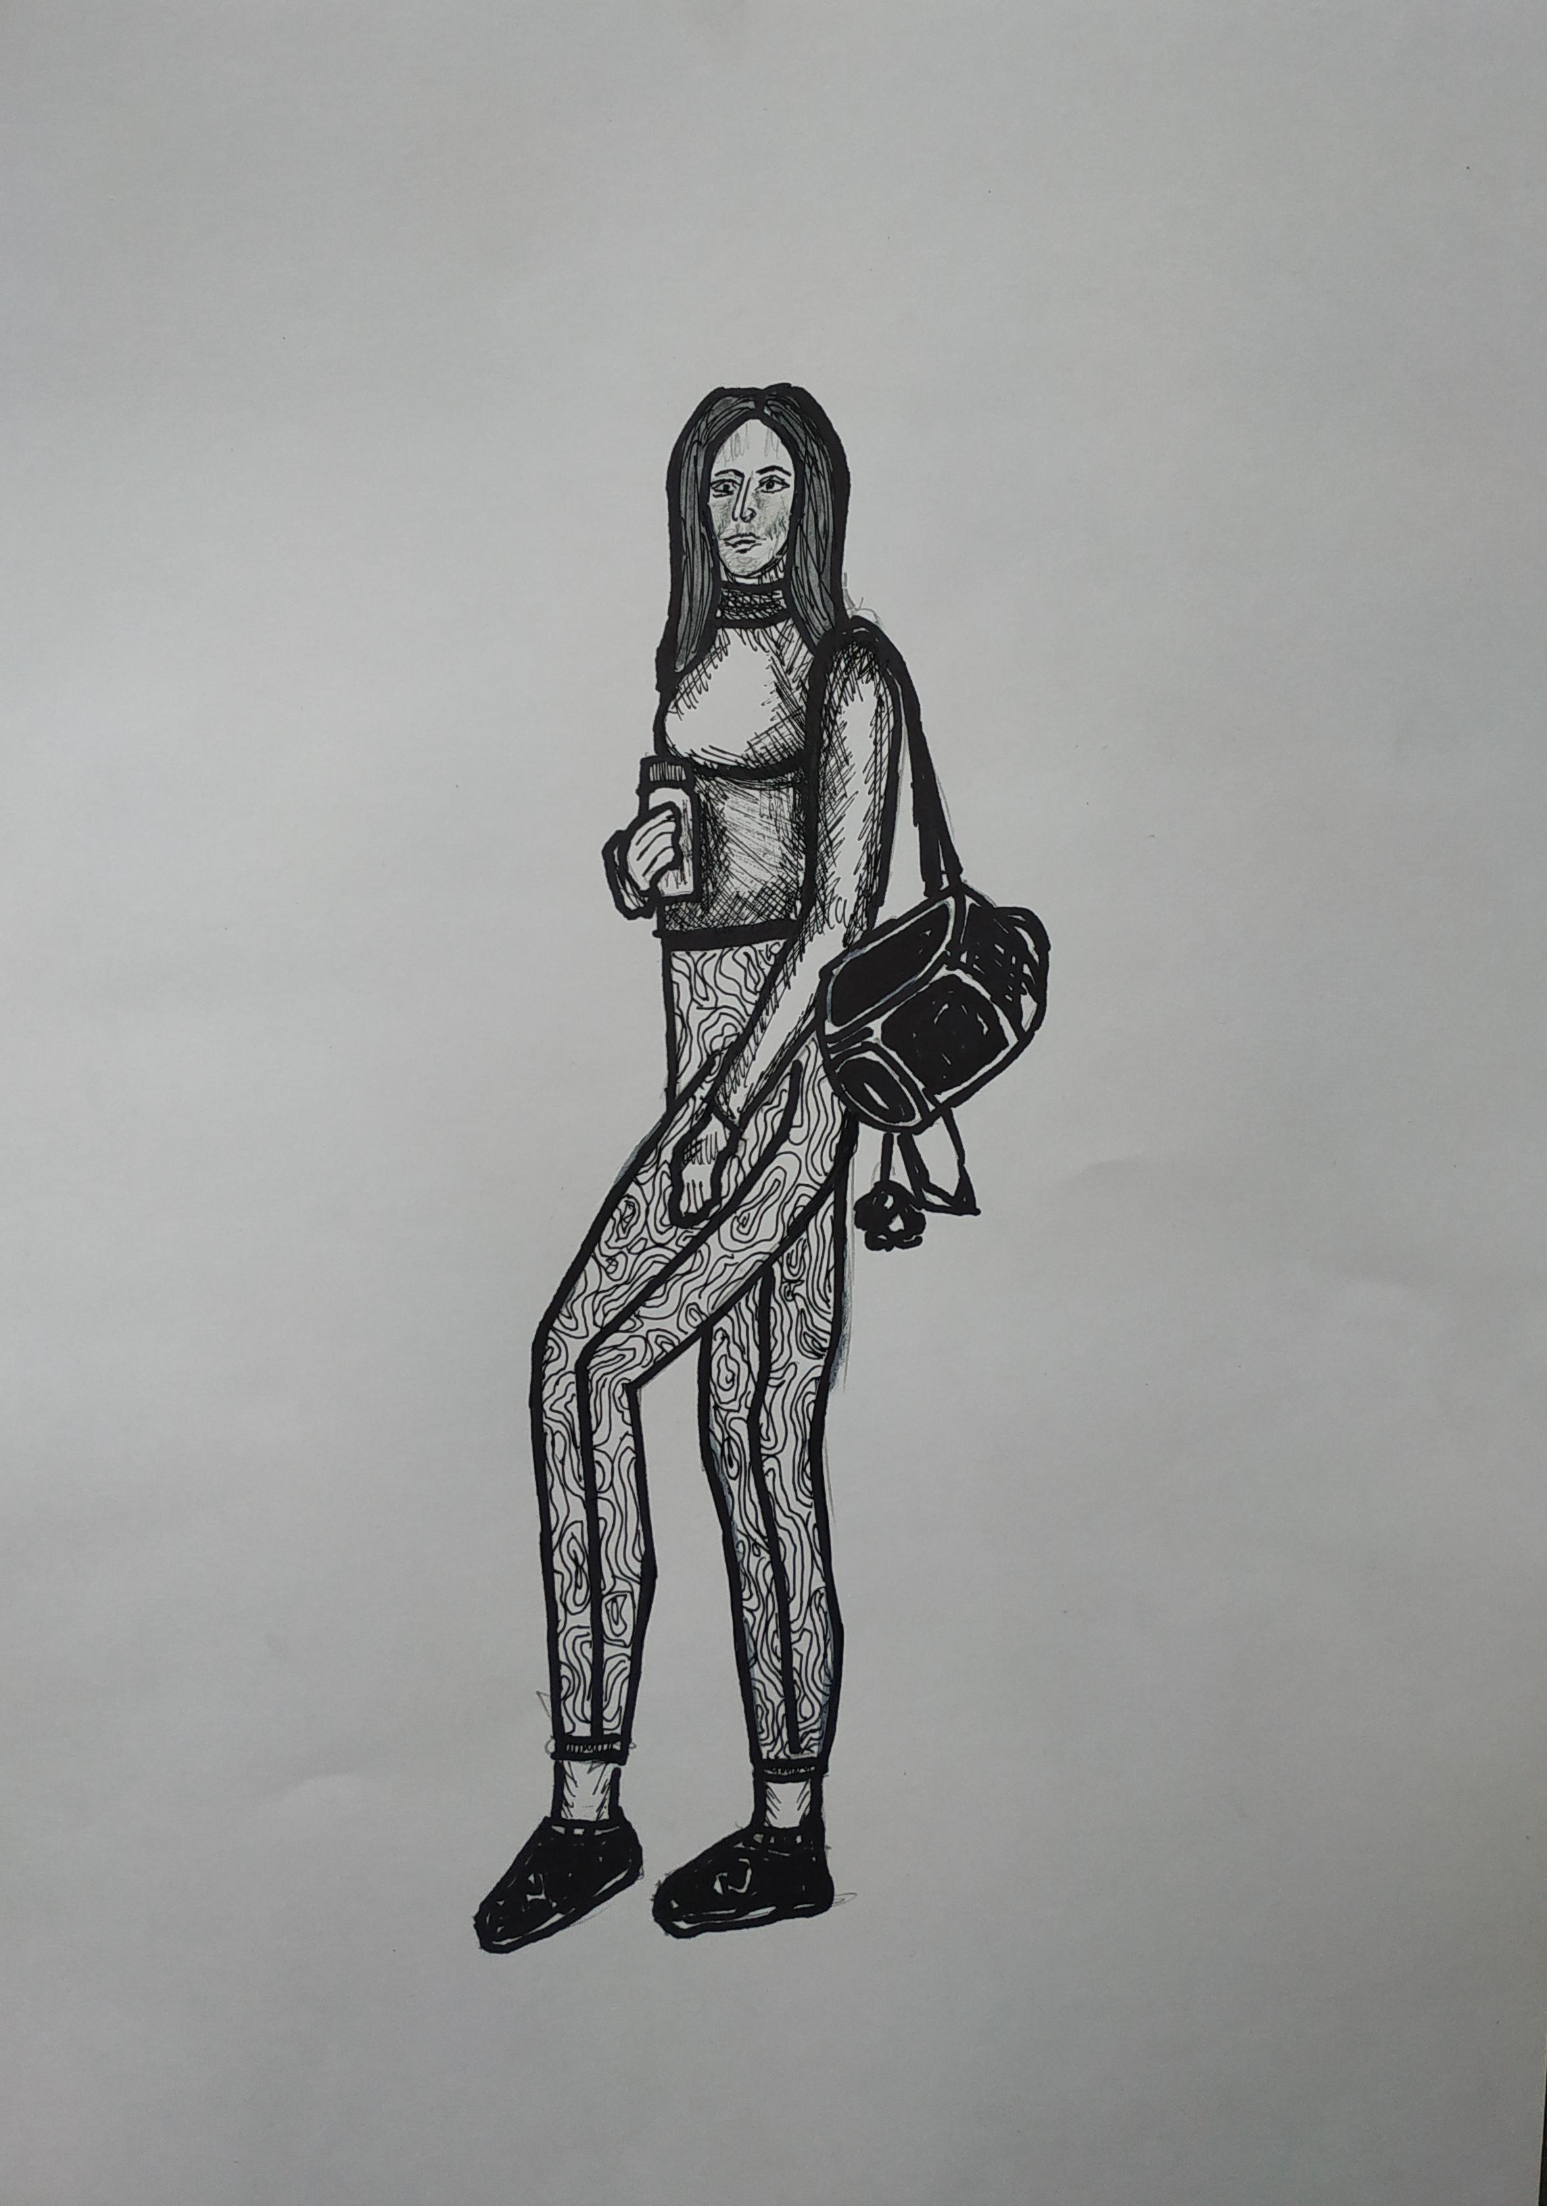
Задание 5. Декоративные переработки зарисовок фигуры человека.

Slide 9
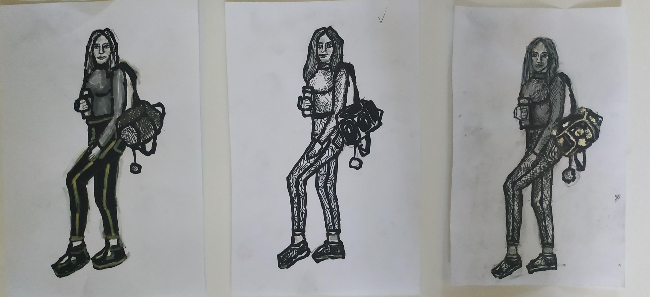
Эскизы к декоративной разработке.

Slide 10
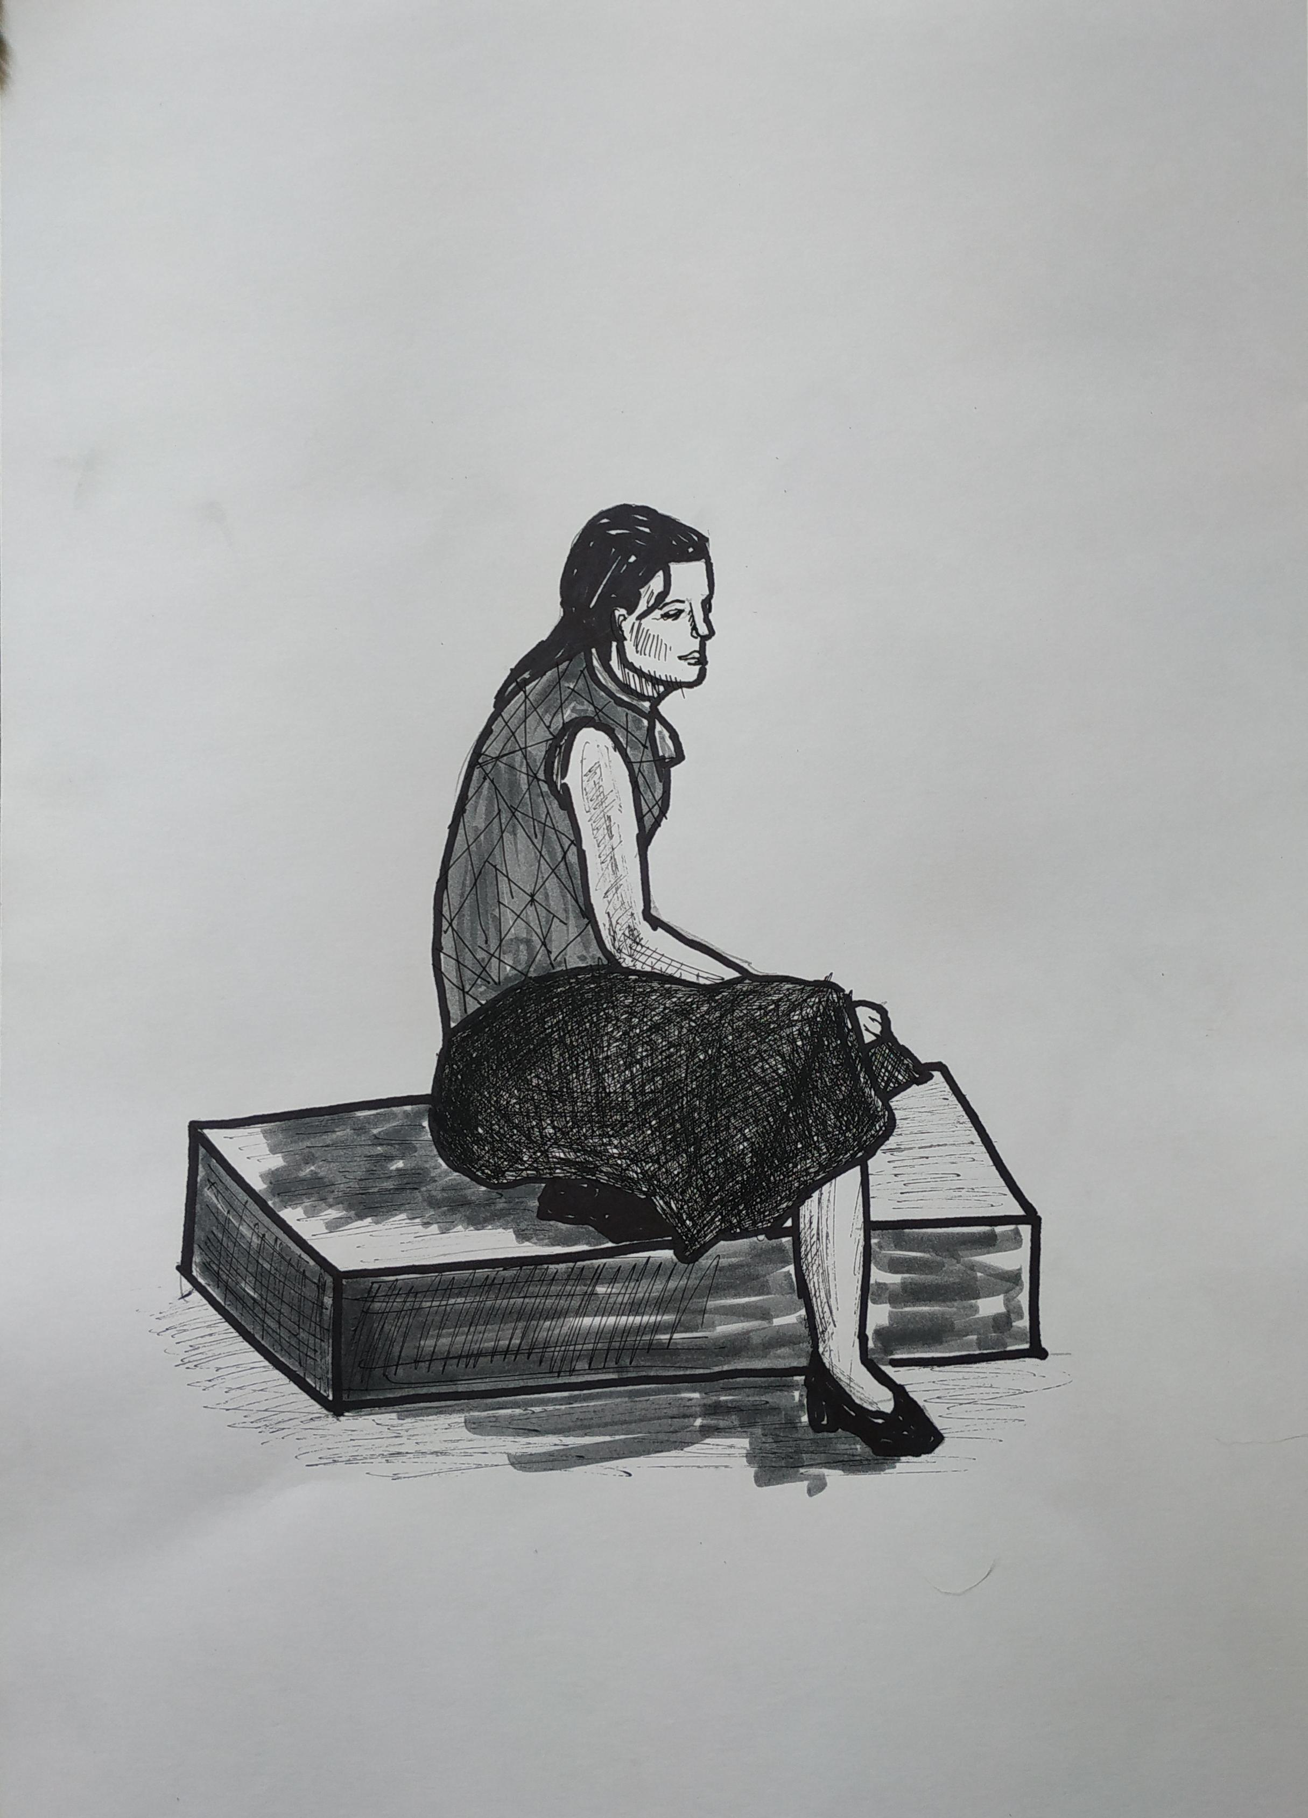

Slide 11
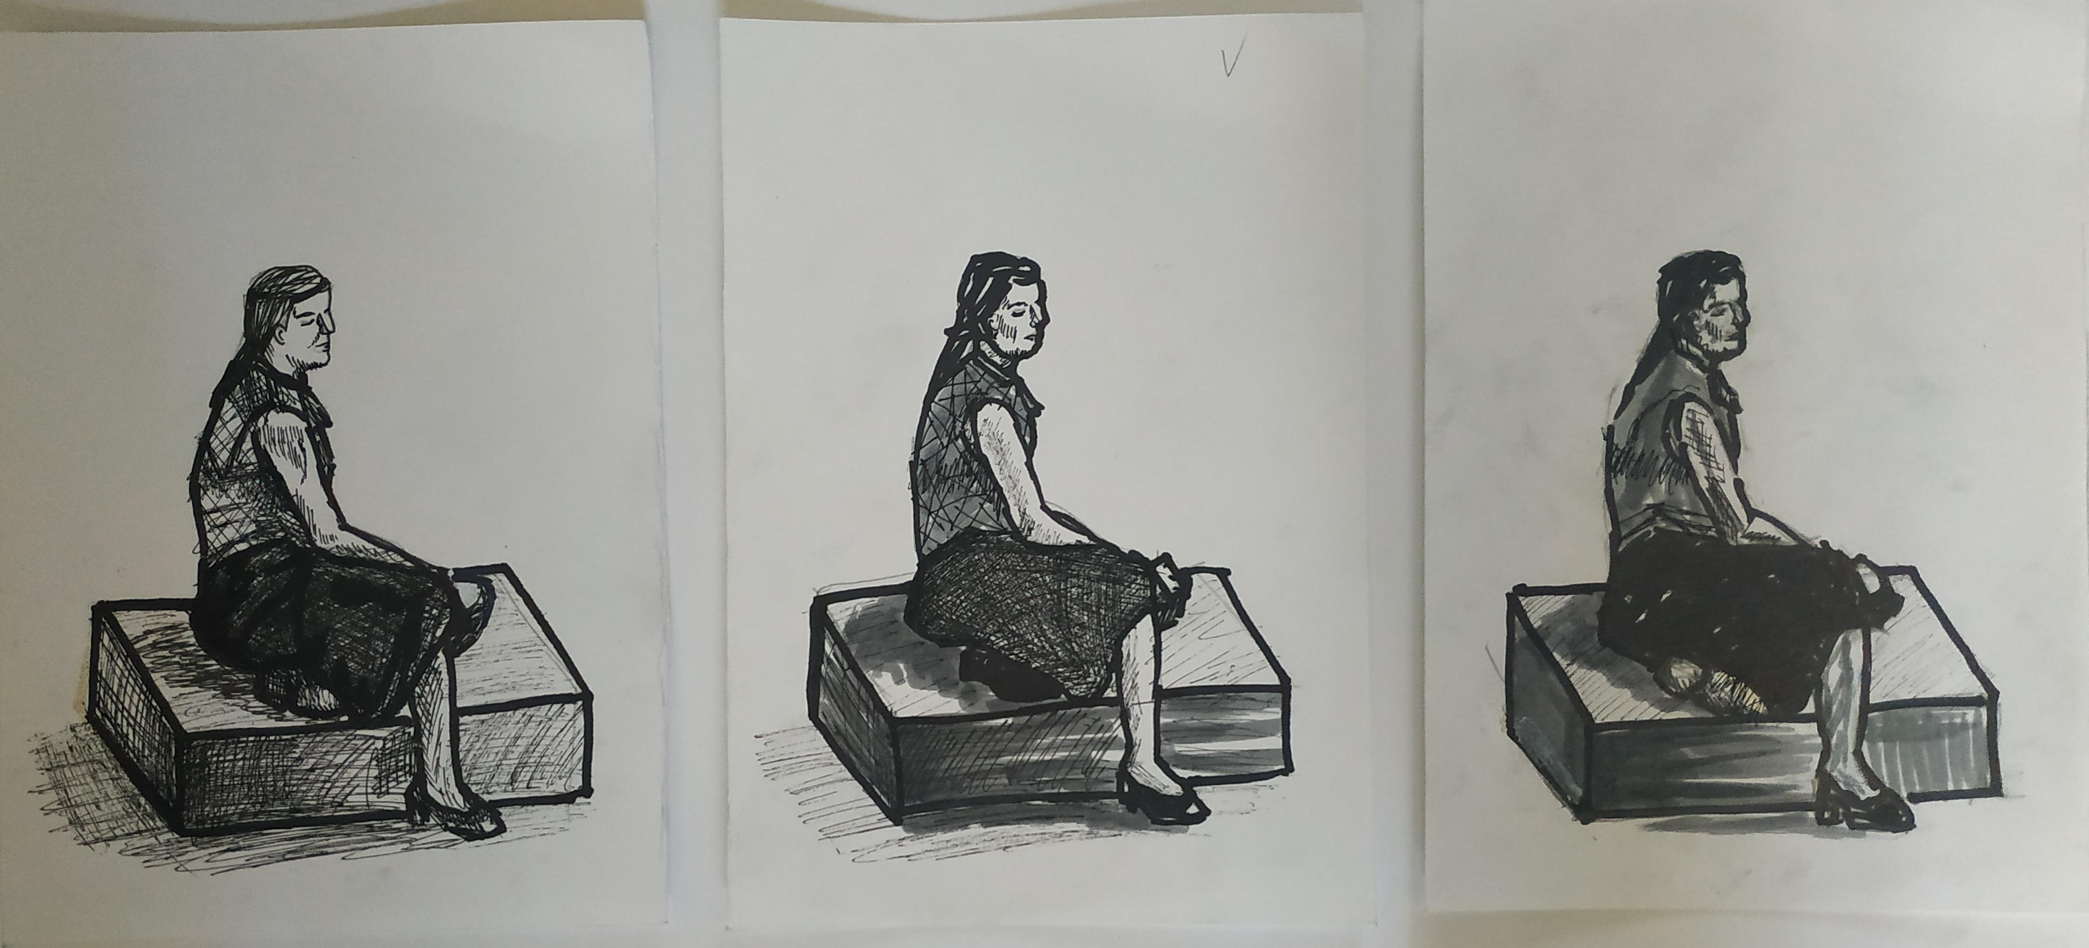
Эскизы к декоративной разработке.

Slide 12
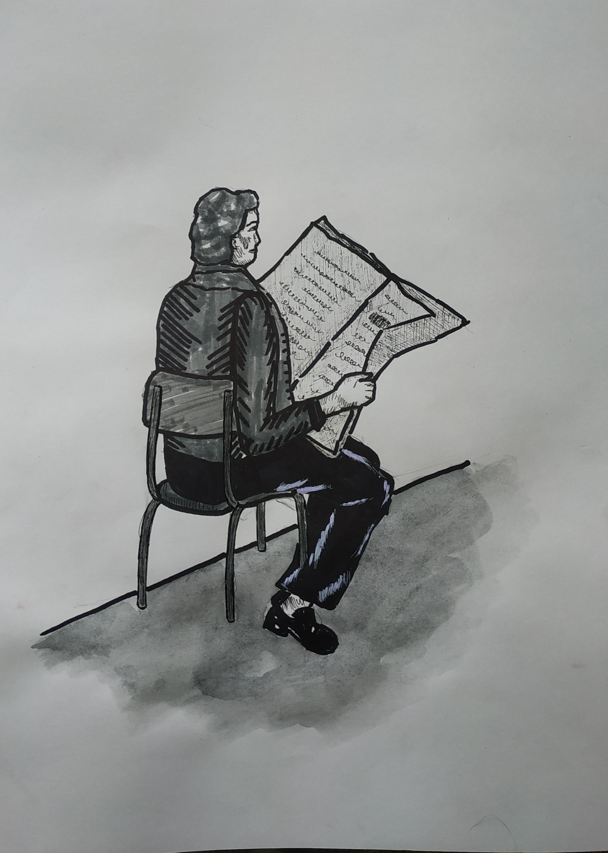

Slide 13
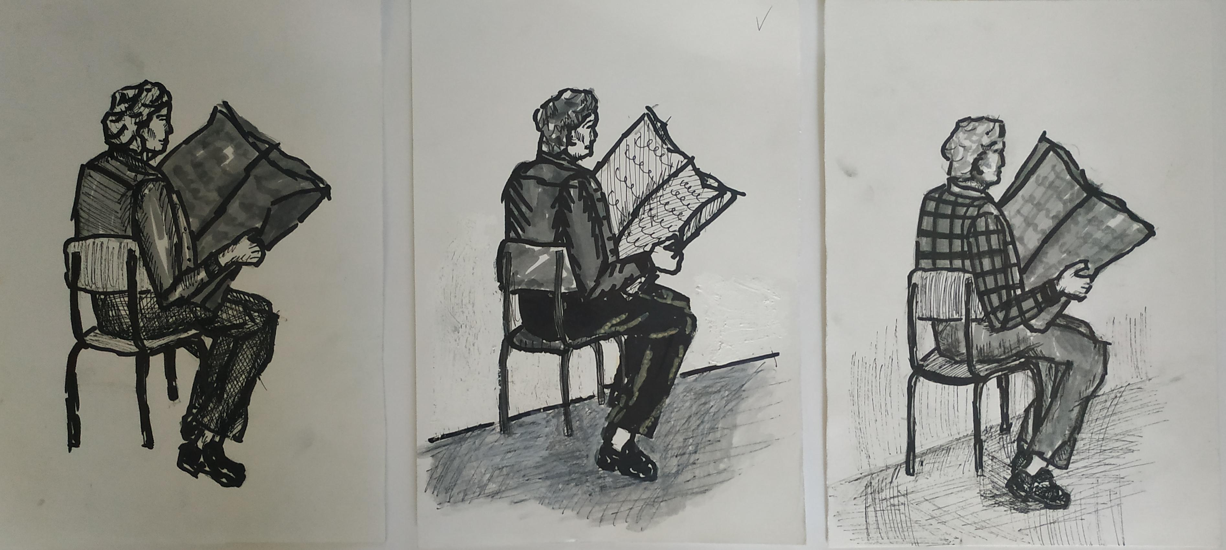
Эскизы к декоративной разработке.

Slide 14
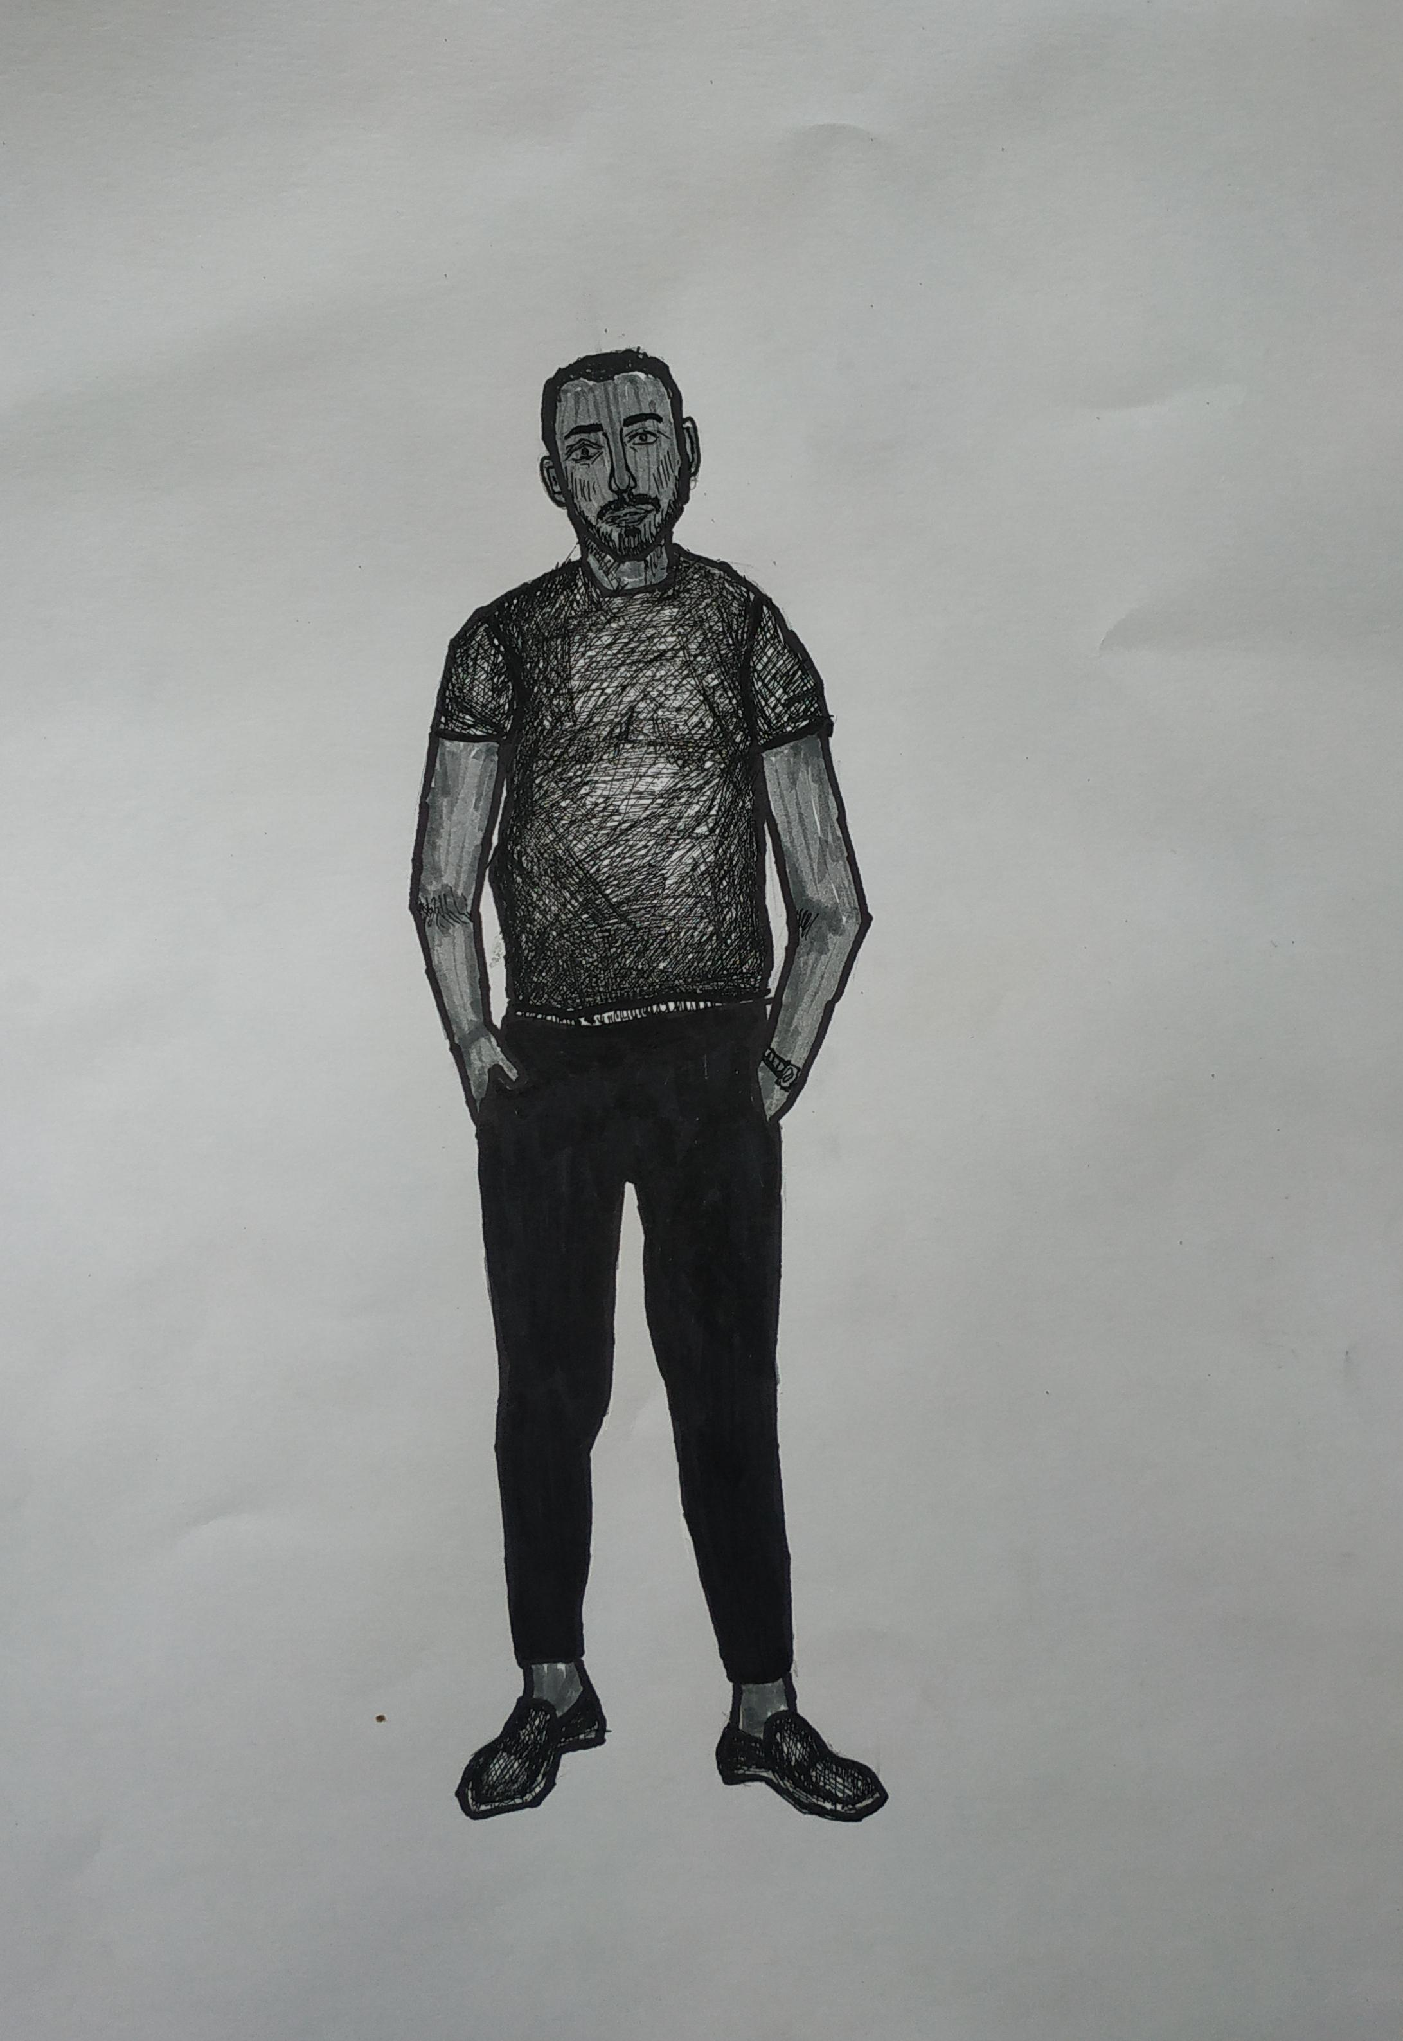

Slide 15
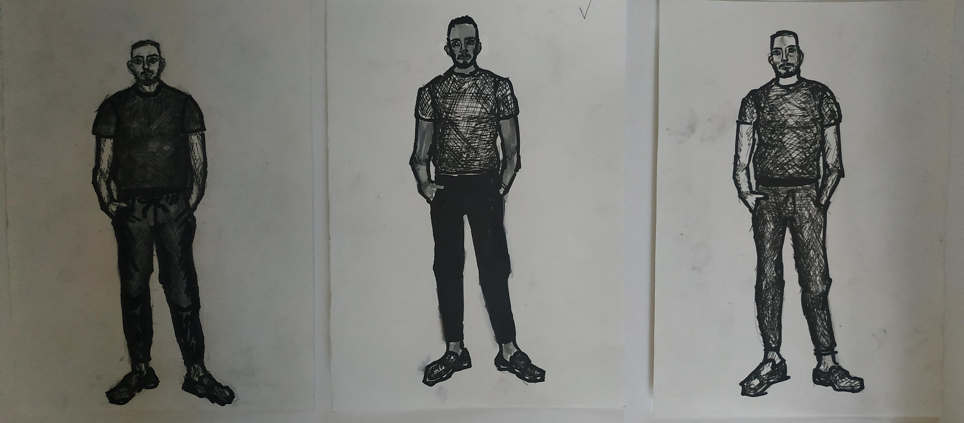
Эскизы к декоративной разработке.

Slide 16
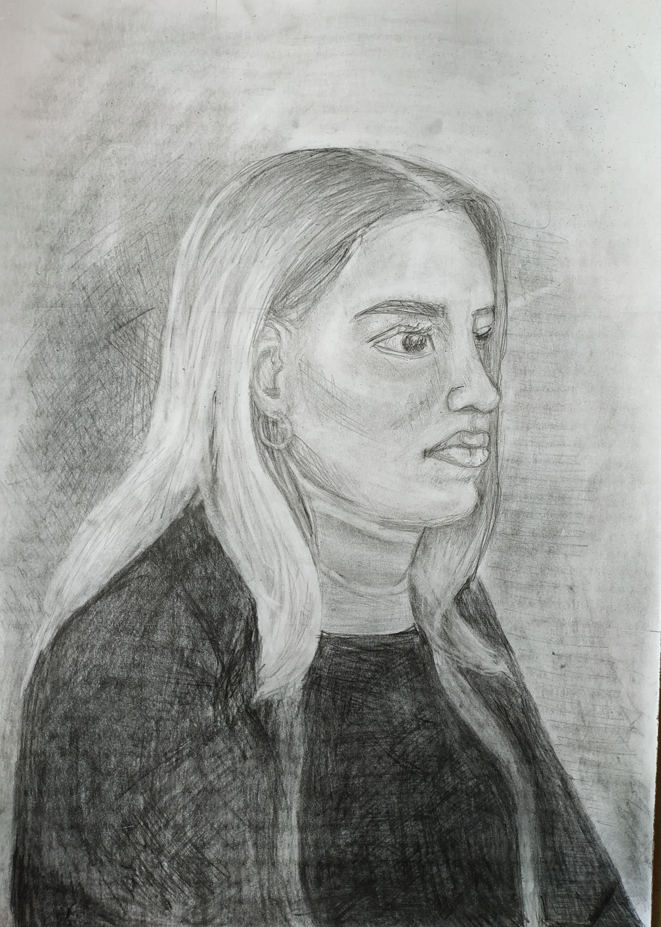
Задание 6. Автопортрет.

Slide 17
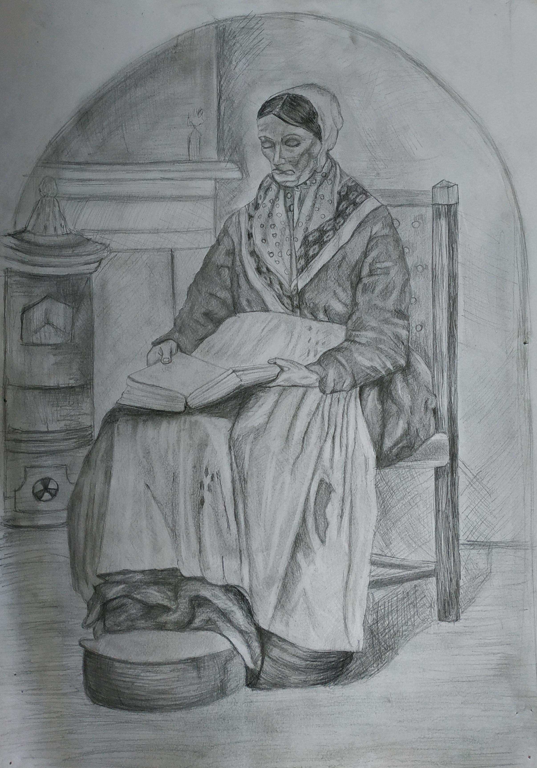
Задание 7. Женщина с книгой (копия).

